Slide 1
المراحل الأولى دراسة الأسانيد هي خمسة مراحل :-
1- تعيين رواة السند ، وتمييزهم .
2- التحقق من عدالتهم وضبطهم .
3- التحقق من اتصال السند ، وتحديد مواضع الانقطاع فيه .
4- البحث عن العلل الحديثية ، وتمييز ما يقدح وما لا يقدح .
5- البحث عن الشواهد والمتابعات للرواية .
فمن خلال المراحل السابقة يمكن التعرف على صحة الحديث أو ضعفه .

Slide 2
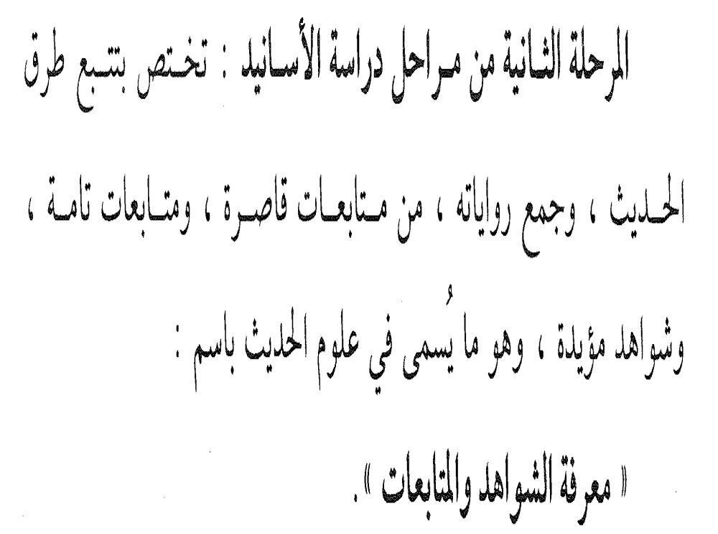

Slide 3
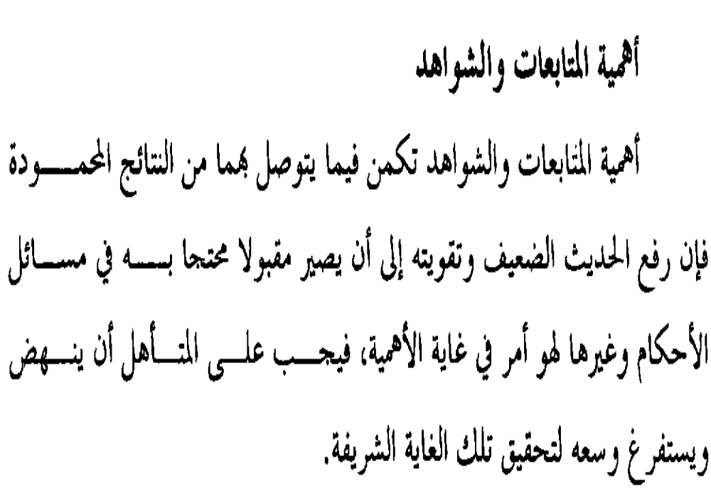

Slide 4
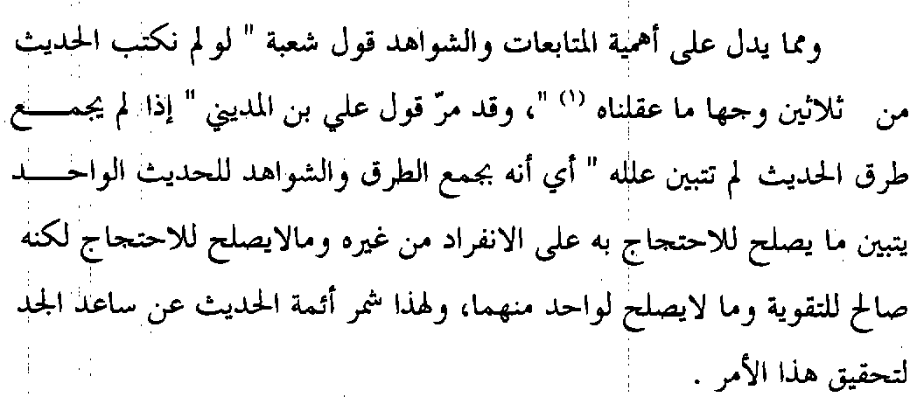

Slide 5
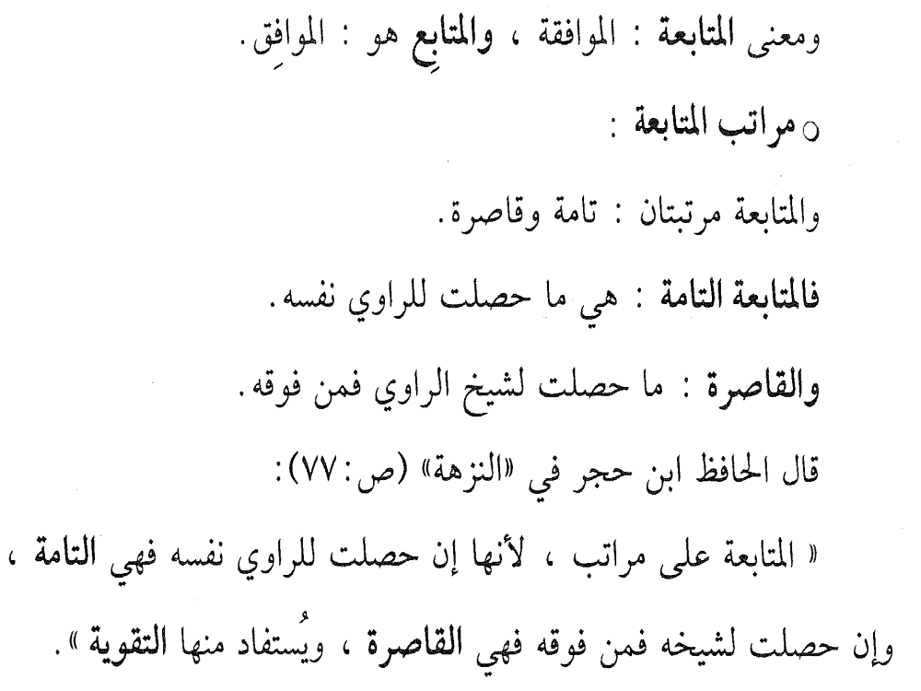

Slide 6


...........

Slide 7
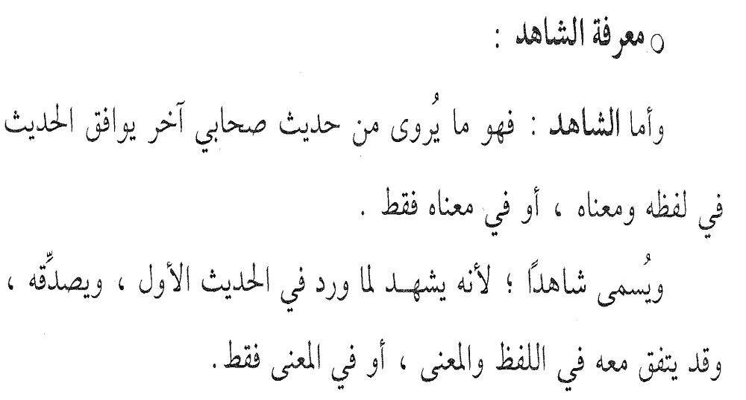

Slide 9
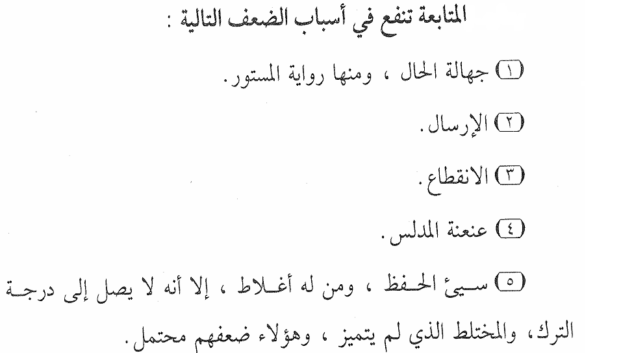
تنبيهات يجب التنبه لها عند جمع المتابعات
التنبيه الأول:

Slide 10
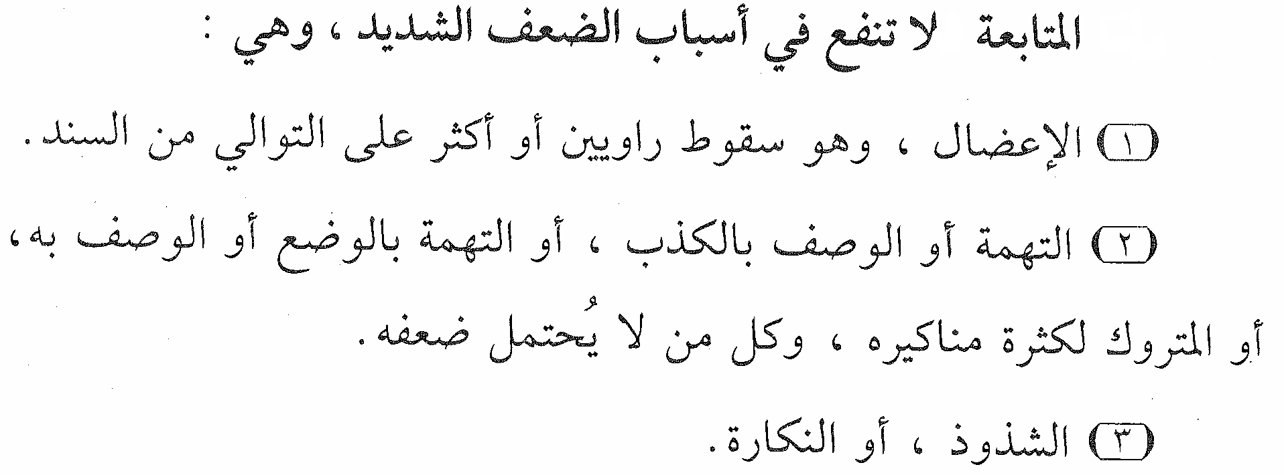
التنبيه الثاني:

Slide 11
أما عن ربط الأسانيد ببعضها ، فيتم عن طريق معرفة مدار السند - وهو الراوي الذي تتجمع عنده الأسانيد - ، ولا يتم ذلك إلا بعد التخريج الكامل للحديث ، فقد يكون للحديث الواحد أكثر من مدار

Slide 12
فمثلا ، نقول :
حديث كذا رواه أحمد بسنده عن معمر عن ثابت عن أنس عن النبي صلى الله عليه وسلم .
ورواه عبد الرزاق بسنده عن جعفر عن ثابت عن أنس عن النبي صلى الله عليه وسلم .
ورواه ابن ماجه بسنده عن حماد وحميد كليهما عن ثابت عن أنس عن النبي صلى الله عليه وسلم .
فنقول أن مدار السند هو : ثابت عن أنس عن النبي صلى الله عليه وسلم .

